Slide 1
臺中區域網路中心 102年度維運成效報告
主講人：中興大學計資中心研發組 朱彥煒 組長

Slide 2
大綱
台中區網中心基本資料及人力狀況
資訊安全環境整備
網路中心運作情形
校園推動網路資訊應用環境之導入情形
網路應用創新服務情形
辦理教育訓練及研討會活動情形
年度計畫所提績效指標辦理情形
學校對網路中心維運配合款及經費運用
綜合建議

Slide 3
大綱-1
臺中區網中心基本資料及人力狀況
資訊安全環境整備
網路中心運作情形
推動網路資訊應用環境之導入情形
網路應用創新服務情形
辦理教育訓練及研討會活動情形
年度計畫所提績效指標辦理情形
學校對網路中心維運配合款及經費運用
綜合建議

Slide 4
台中區域網路中心基本資料及人力狀況 人力狀況
中興大學計算機及資訊網路中心下設五組：校務系統組、資訊網路組、研究發展組、諮詢服務組及資源管理組
計中全部人力 38 人，正式編制 6 人。
研究發展組負責台中區網主要人力 5 人(含教育部補助網管助理 1 人，資安助理 1 人)，其他支援人力 5 人

Slide 5
台中區域網路中心基本資料及人力狀況 人員基本資料
主管：計資中心 呂瑞麟主任
組長：朱彥煒副教授 兼任組長
網管/資安人員：楊崇誠、呂仲聖
專任網管助理：鄒珮甄
專任資安助理：鄭景仁
兼任助理：林亭秀、阮曼華、陳千螢、陳啟瑋
兼任行政人員：陳品澄

Slide 6
台中區域網路中心基本資料及人力狀況 網路架構與線路狀況

Slide 7
台中區域網路中心基本資料及人力狀況 連線佈建情形 -- 連線單位統計
項目(校數) | 大專 |  | 高中職 | 其他 | 總計
1.區網中心連線學校數: | 23 |  | 22 | 1 | 46
2.連線方式：
ADSL (校)
1G專線 (校) | 19 |  | 0 | 0 | 19
光纖 10M-90M (校) | 0 |  | 10 | 0 | 10
光纖 100M-900M (校) | 4 |  | 12 | 1 | 17
其他(10GB) |  |  |  | 2 | 2
3.連線總校數： | 23 |  | 22 | 1 | 46
4.連線縣市網路中心： 臺中(直轄)市網路中心 1G * 3 彰化縣網路中心 1G * 2 (另，各有500Mb for IPv6) |  | 5.屬於”其他”類別的連線單位： (1)臺中榮民總醫院 (2)Google GGC 服務 (3)Hinet CDN 服務

Slide 8
大綱-2
臺中區網中心基本資料及人力狀況
資訊安全環境整備
網路中心運作情形
推動網路資訊應用環境之導入情形
網路應用創新服務情形
辦理教育訓練及研討會活動情形
年度計畫所提績效指標辦理情形
學校對網路中心維運配合款及經費運用
綜合建議

Slide 9
資訊安全環境整備 (一) 資安事件緊急通報處理之效率及通報率
連線單位自行提報資安事件量： (1) 1級與2級 57 件。 (去年54件) (2) 3級與4級 0 件。
連線單位非自行提報資安事件量： (1) 1級與2級 126 件。(去年153、前年347件) (2) 3級與4級 0 件。
資安事件平均通報時數：2.52 小時。(去年2.36小時)
通報事件區網平均審核時數：0.54 小時。 (去年1.48小時)
資安事件平均處理時數:24.58小時。(去年12.03小時)

Slide 10
資訊安全環境整備 (二) 區網中心配合教育部資安政策
已通過資安管理制度驗證，取得有效認證年數：6 年。
102.6.28全校行政(含臺中區網中心)及教學單位通過BS10012:2009個人資訊管理系統第三方驗證。 (驗證單位: SGS，驗證結果: 無主要及次要不符合事項)
網路中心所屬學校及單位在教育機構資安通報平台的聯絡相關資訊完整度為 100 %。
全計資中心取得符合資安專業證照人數 6 人。
全計資中心取得個資管理系統專業證照人數 13人。
維護之主要網站進行安全弱點檢測比率：100 %
101年配合教育部完成A-SOC資訊安全監測中心的建置。
執行102年度臺中區網中心營運持續計畫演練榮獲特優。
102年10月與高屏澎區網簽訂異地備份合作備忘錄。

Slide 12
資訊安全環境整備 (三) 自辦&協辦所屬、連線單位資訊安全推廣活動
自辦場次： 6， 參加人次：271。
「102年度台中區網資訊安全研討會」課程表
場次 | 研習課程主題 | 講師 | 職稱 | 參加人數
1 | 電子郵件暨駭客社交工程攻擊與防禦(I) | 王吉祥 | NII 經理 | 84
2 | 電子郵件暨駭客社交工程攻擊與防禦(II) | 王吉祥 | NII 經理 | 85
3 | 綠能機房建置規劃與節能實務 | 陳仲倉 | 台灣艾默生網路能源公司經理 | 46
4 | APT(Advanced Persistent Threat)攻擊探討 | 張晃崚 | 麟瑞科技 | 56
5 | 主機稽核記錄分析 | 劉楨民 | 中華龍網總經理 | NA
6 | 102年度個人資訊安全管理實務研討會 | 蔡惠芳等 | 本校法律、資管系教授 | 60
7 | 蠕蟲處理概述暨開源碼個資防護實作(臺中場) |  | 協助辦理 | 157

Slide 13
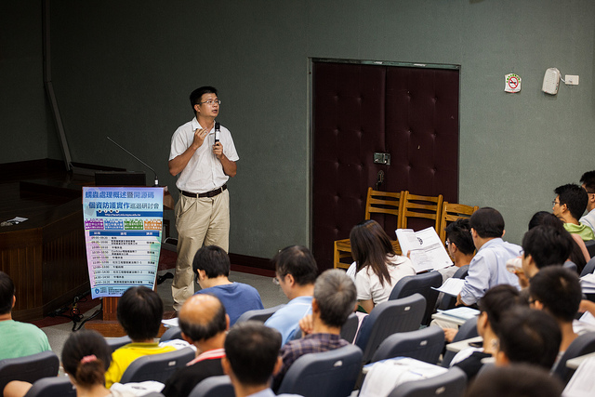
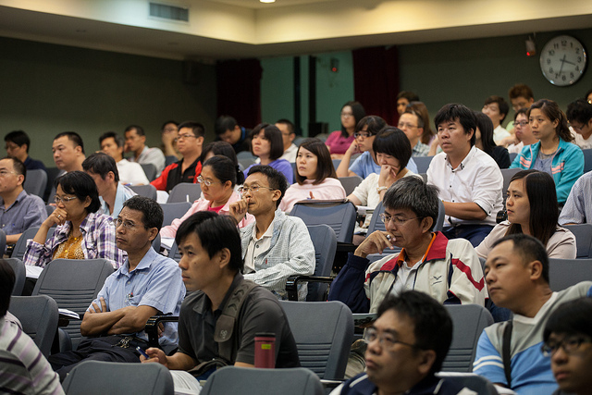
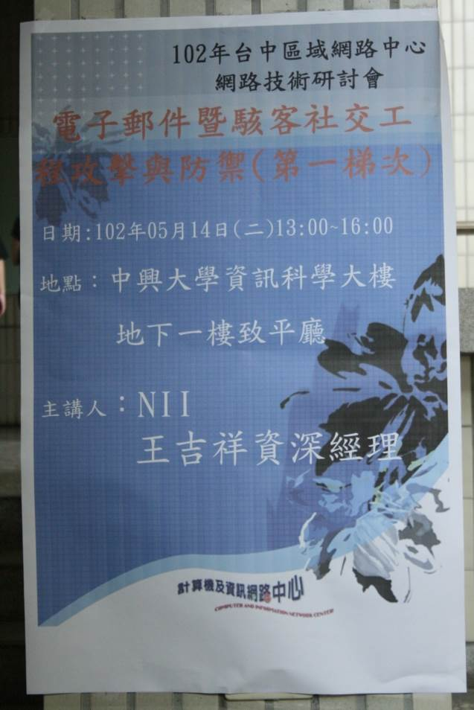
資訊安全環境整備 (三) 自辦&協辦所屬連線單位資訊安全推廣活動照片

Slide 14
資訊安全環境整備 (四) 連線單位資安防護與流量管控 (架構圖)

Slide 15
資訊安全環境整備 (四) 連線單位資安防護與流量管控 (QoS)

Slide 16
資訊安全環境整備 (四) 連線單位資安防護與流量管控 (QoS)

Slide 17
資訊安全環境整備 (四) 連線高中職資安防護 (架構圖)
只記錄,無動作

Slide 18
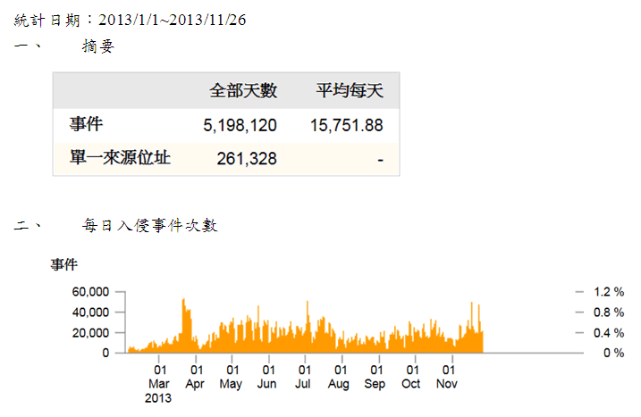
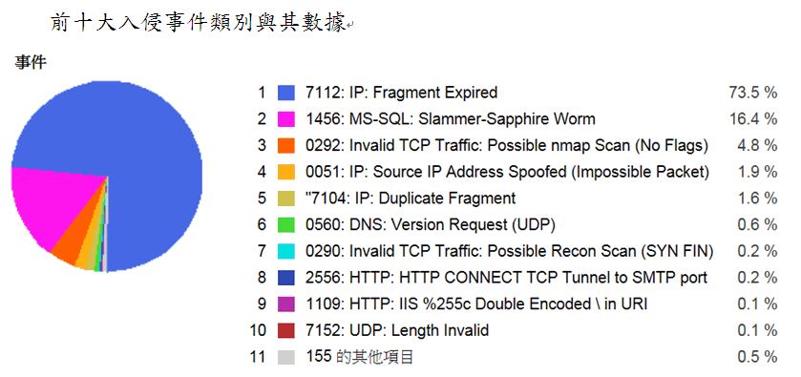
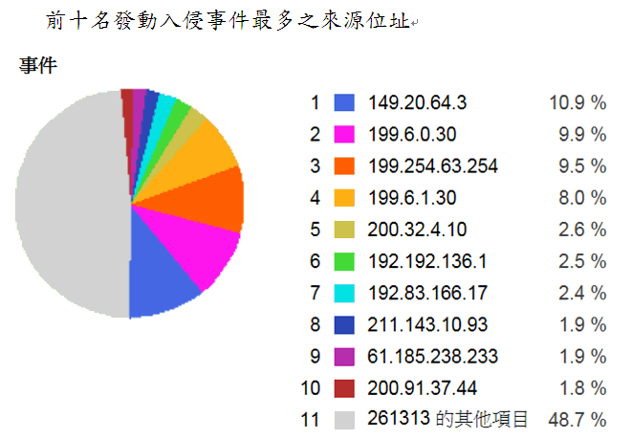
資訊安全環境整備 (四) 連線高中職資安防護 (IPS)

Slide 19
資訊安全環境整備 (四) 連線高中職資安防護 (IPS)
從今年1/1到11/27累計阻擋5,198,120次的攻擊事件。
這些攻擊中, 美國(41.9%)及台灣內部(27.1%)分居一、二名; 其次是來自加拿大(11.1%); 第四名則是來自中國大陸, 佔8.7%；阿根廷則有4.6%。

Slide 20
資訊安全環境整備 (四) 連線高中職資安防護 (Web Filter)

Slide 21
資訊安全環境整備 (四) 網站應用系統弱點掃瞄(檢測次數統計)
目前共有123個帳號
971個登記檢測的網站
本年度檢測網站數

Slide 22
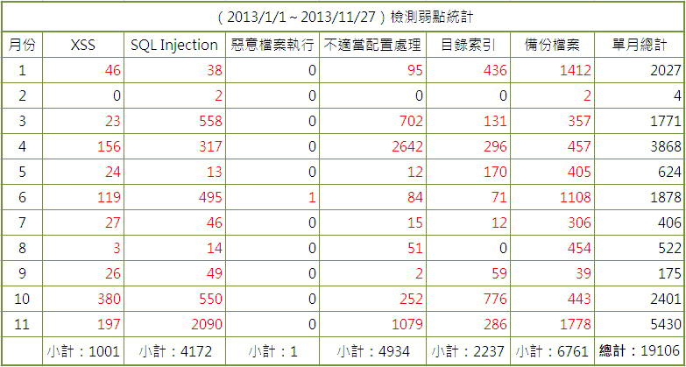
資訊安全環境整備 (四) 網站應用系統弱點掃瞄(檢出之弱點統計)

Slide 23
資訊安全環境整備 (四) 教育機構防洩漏個資掃瞄平台(統計)
目前共有376個帳號
235個登記檢測的網站

Slide 24
大綱-3
臺中區網中心基本資料及人力狀況
資訊安全環境整備
網路中心運作情形
推動網路資訊應用環境之導入情形
網路應用創新服務情形
辦理教育訓練及研討會活動情形
年度計畫所提績效指標辦理情形
學校對網路中心維運配合款及經費運用
綜合建議

Slide 25
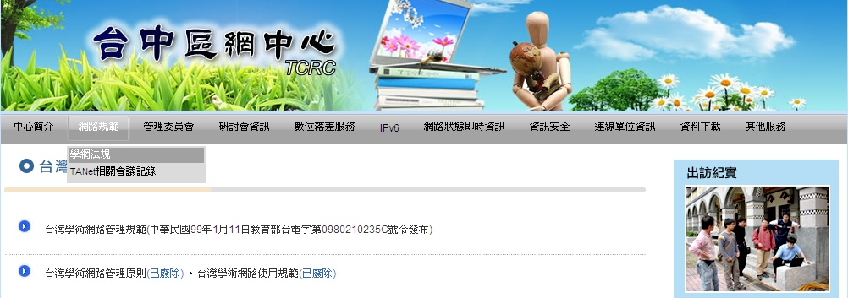
網路中心運作情形 (一) 出席教育部TANet相關會議參與率
教育部TANet相關會議及活動參與率達 100 %。
公告TANet相關管理/使用規範，
網址：http://www.tcrc.edu.tw/rule.html
公告TANet相關技術小組及管理委員會會議紀錄，
網址：http://www.tcrc.edu.tw/tanetmeeting.html

Slide 26
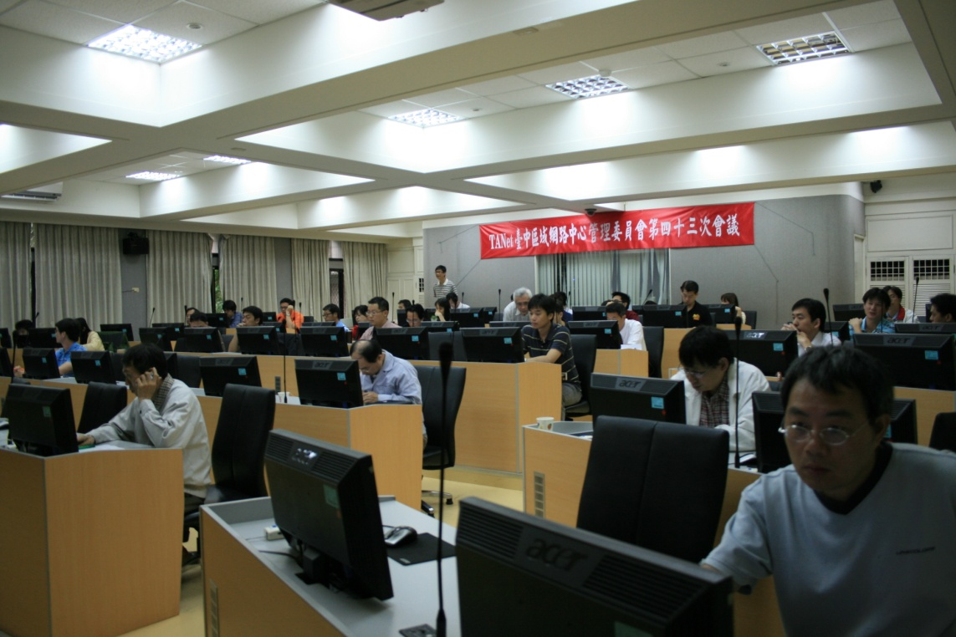
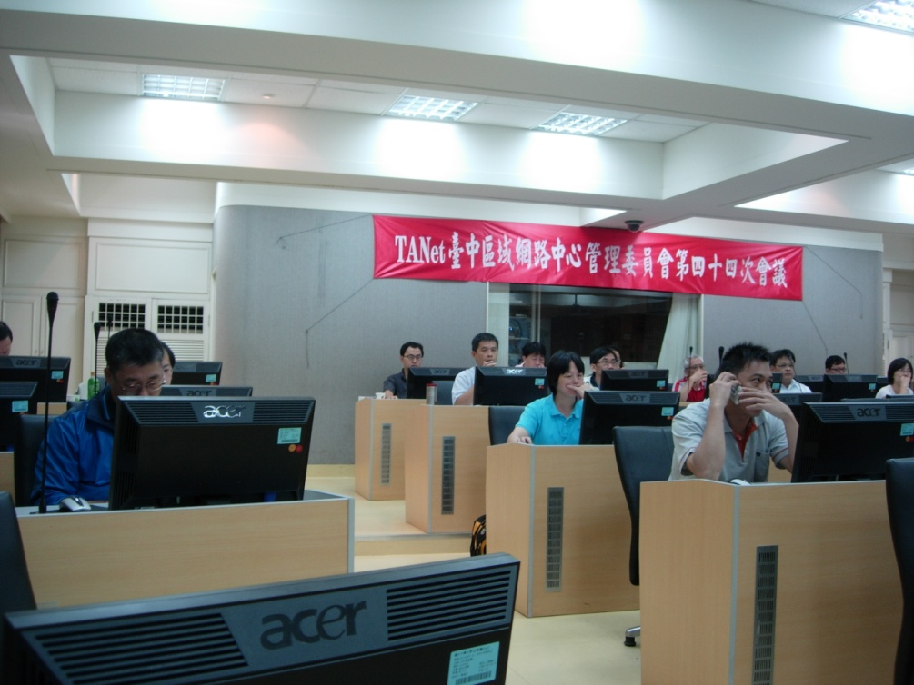
網路中心運作情形 (二) 區網中心與連線單位互動(1/4)
召開區域網路中心管理會議 3 次(已召開2次，第3次預計12/18在僑光科技大學召開)。平均出席率 66 %
第46次,102.5.1,在亞洲大學資訊大樓一樓I109教室召開。
第47次,102.10.17,在中興大學計資中心第三PC教室召開。

Slide 27
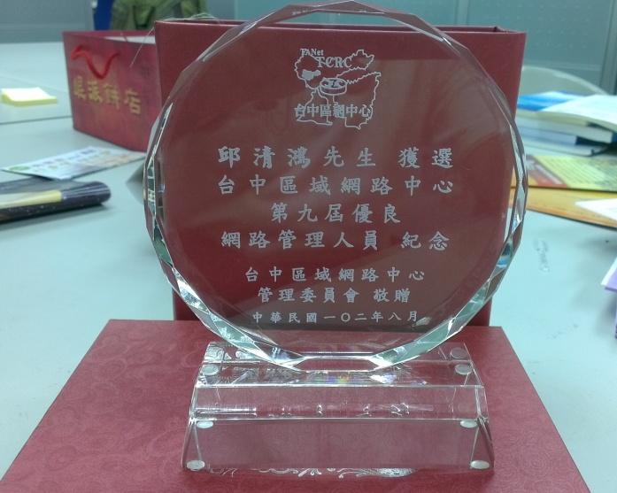
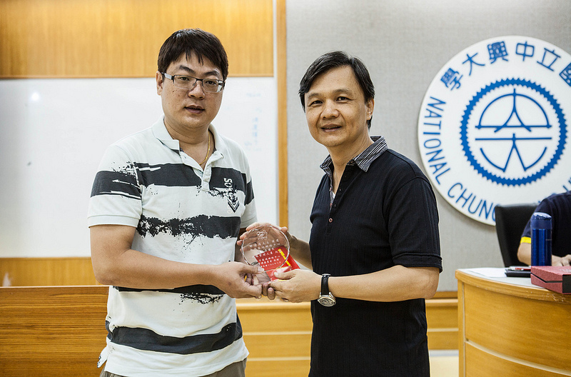
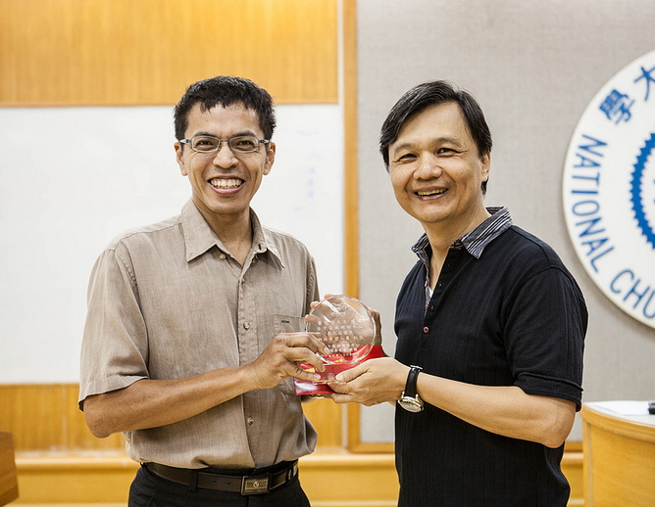
網路中心運作情形 (二) 區網中心與連線單位互動(2/4)
舉辦第9屆臺中區網優良網管選拔。
選出3名優秀網管人員：邱清鴻(逢甲大學)、蕭聖哲(臺中市網中心)、許孝麟(彰化縣網中心)。

Slide 28
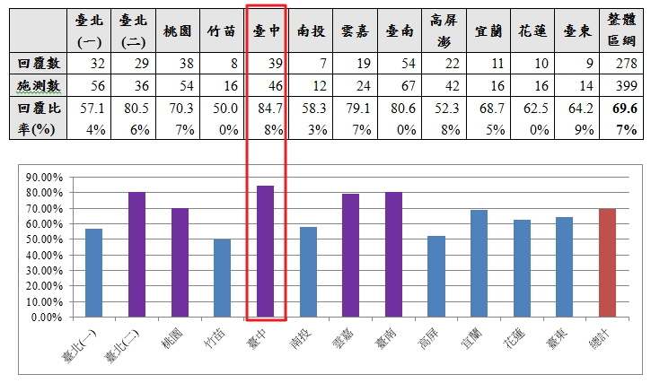
網路中心運作情形 (二) 區網中心與連線單位互動(3/4)
102.11教育部資科司對連線單位做滿意度調查
回收份數：39 份(回收率84.78%)

Slide 29
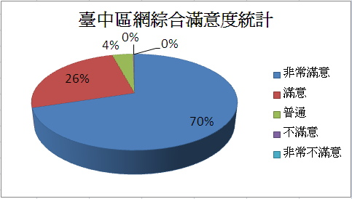
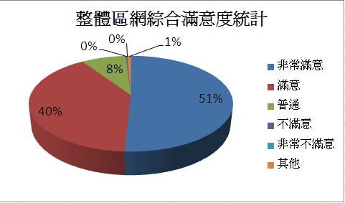
網路中心運作情形 (二) 區網中心與連線單位互動(4/4)
102.11教育部資科司對連線單位做滿意度調查
滿意度調查結果(臺中區網)：
非常滿意：70.2 %
滿意：25.6 %
普通：4.0 %
不滿意+非常不滿意：0.2 %
連線單位給區網中心的建議：
皆能及時給與協助，很感謝區網
中心。
未來建議可以提供主機代管服務。
希望大專院校頻寬放大後不致壓縮
到高中職網路頻寬使用。

Slide 30
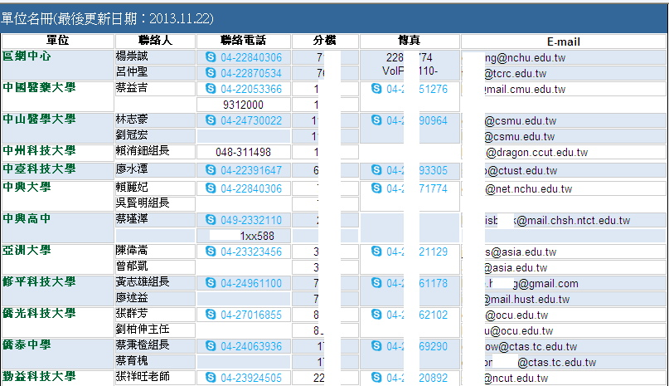
網路中心運作情形 (三) 建立連線單位通訊資訊有效性
連線單位網管人員連絡清冊，最近更動日期為102年11月22日，
網址：http://www.tcrc.edu.tw/unit/people.php (有帳號、密碼保護)

Slide 31
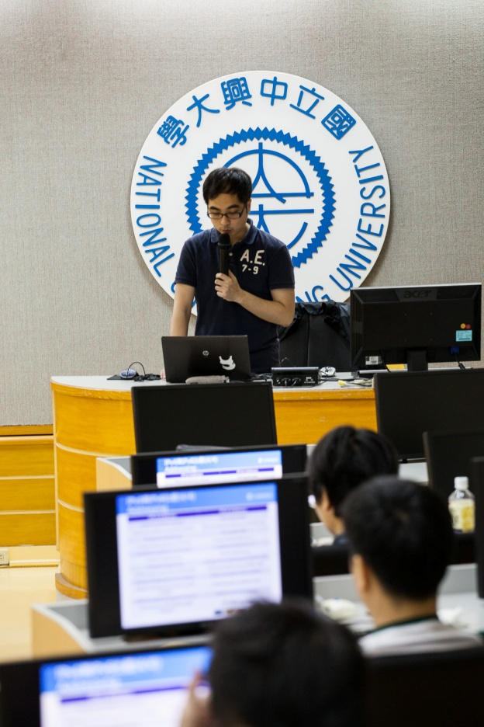
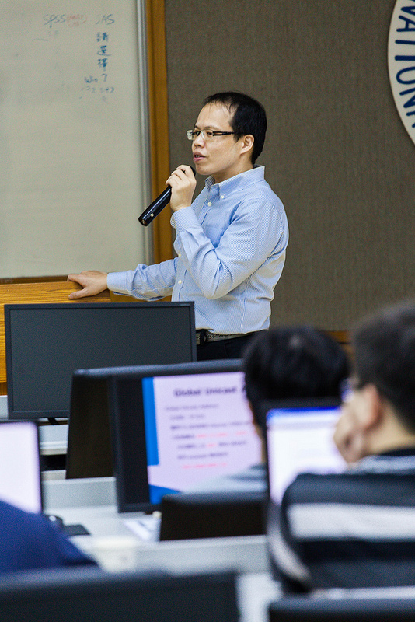
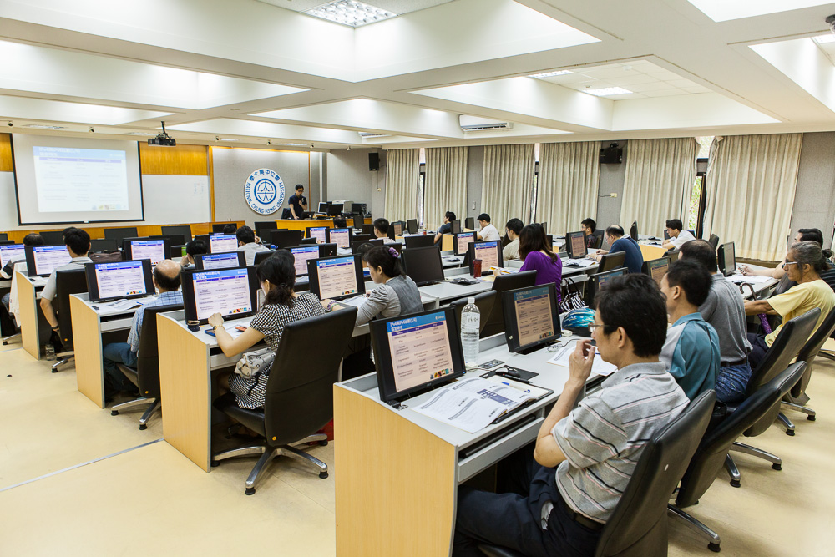
網路中心運作情形 (四) 協助辦理TANet相關活動
5/17及9/6協助TWNIC舉辦兩場IPv6相關技術講習教育訓練課程
網址：http://www.flickr.com/photos/nchucc/sets/72157636031641523/
網址： http://www.flickr.com/photos/nchucc/sets/72157635406319398/

Slide 32
網路中心運作情形 (四) 協助辦理TANet相關活動
7/18協助TACERT舉辦蠕蟲處理概述暨開源碼個資防護實作(台中場)。
網址：http://www.flickr.com/photos/nchucc/sets/72157634858647852/

Slide 33
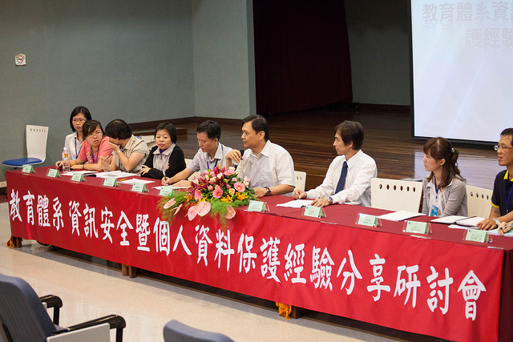
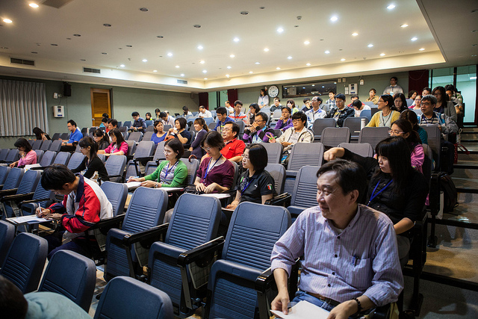
網路中心運作情形 (四) 協助辦理TANet相關活動
9/2及10/4進行兩場個資導入經驗分享，對象包含臺中區網連線學校，共335人次參加。
網址： http://www.flickr.com/photos/nchucc/sets/72157635399023783/
網址： http://www.flickr.com/photos/nchucc/sets/72157636566662835/

Slide 34
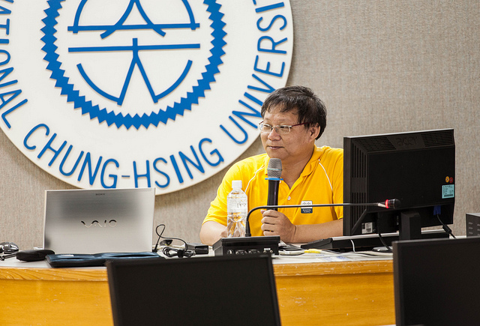
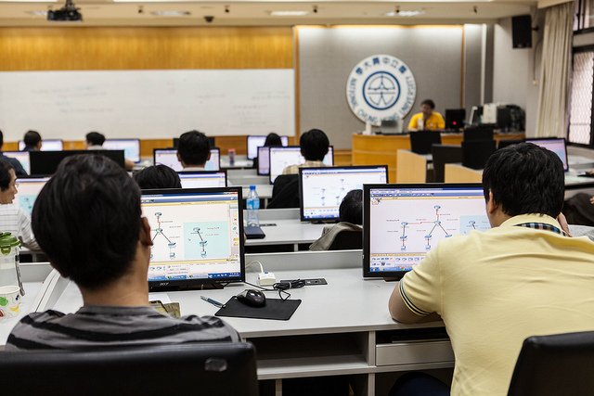
網路中心運作情形 (四) 協助辦理TANet相關活動
11.22起協助台灣思科學會辦理102 學年度高中種子教師中區培訓課程。對象為中部地區高中職資訊相關科(組)教師及區網連線大學網管人員。
網址： http://www.flickr.com/photos/nchucc/sets/72157638029590413/

Slide 35
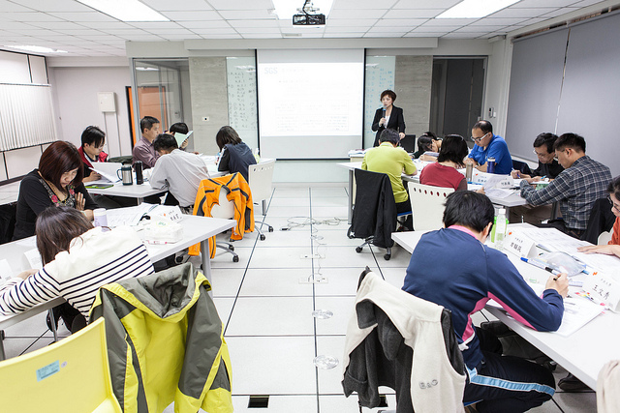
網路中心運作情形 (四) 協助辦理TANet相關活動
102.11.25起針對TANet區域網路中心所在大學提供個人資訊管理制度專業證照(BS10012 LA)教育訓練課程(每區網1名)。
網址： http://www.flickr.com/photos/nchucc/sets/72157638105860186/

Slide 36
網路中心運作情形 (四) 承辦TANET2013研討會
10.23~25辦理TANET2013台灣網際網路研討會，分22項主題，收錄239 篇論文(收稿314篇)，分46個場次進行發表。大會三天報到人數達320 人，為了使與會來賓有良好的最新資訊體驗，區網中心特別設計手機專屬App，提供論文議程查詢，包含大會地圖、接駁車時間與無線上網等會場實用資訊。相關活動資訊(含論文)並放在臺中區網網站上。
網址： http://www.tcrc.edu.tw/TANET2013/index.html

Slide 37
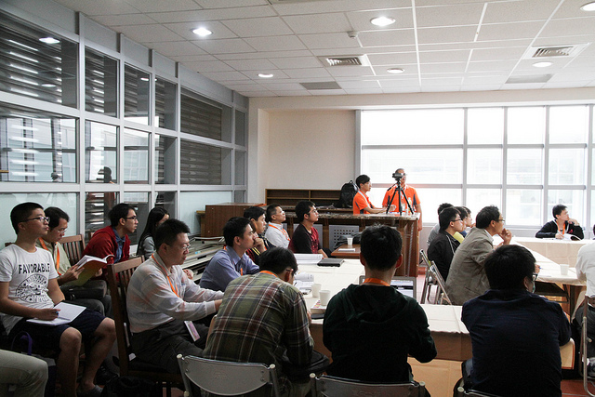
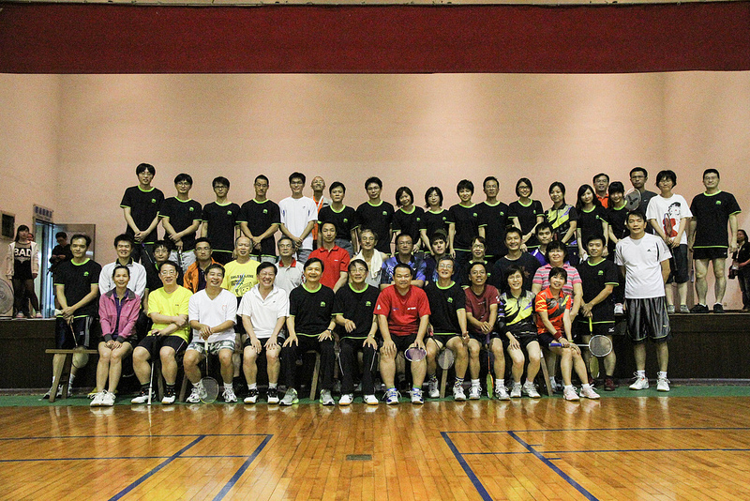
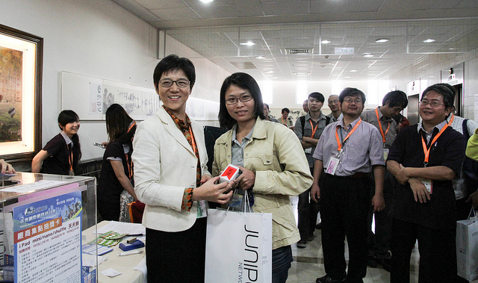

Slide 38
大綱-4
臺中區網中心基本資料及人力狀況
資訊安全環境整備
網路中心運作情形
推動網路資訊應用環境之導入情形
網路應用創新服務情形
辦理教育訓練及研討會活動情形
年度計畫所提績效指標辦理情形
學校對網路中心維運配合款及經費運用
綜合建議

Slide 39
推動網路資訊應用環境與導入 推動相關基礎建置及營運效能(1/5)
台中區網推動IPv6的過程：
率先於99.3.10取得 IPv6 Enabled 標章。並於99.4.20區網管理委員會第37次會議中鼓勵各單位啟用IPv6。
建立IPv6測試網站。http://ipv6.tcrc.edu.tw。並蒐集IPv6的相關資源，在首頁顯著位置建置IPv6專頁。
連續五年(98.10.30、99.11.26、100.11.11、101.11.9、102.11.15)舉辦區網中心「IPv6網路技術實務」研討會，分別有44、34、43、46 、21參加人次。
99年度將99.11.26舉辦的研討會錄影及講義製成光碟供連線單位研讀參考，計發出20餘片光碟、50冊講義。
100.4.19區網管理委員會第40次會議通過決議：各連線單位檢視目前設備，如具備支援 IPv6 的能力，請盡快完成IPv6 設定，並將網站首頁IPv6功能啟用，如有需要，區網中心可提供相關協助。連線設備若不具備支援 IPv6 的能力，請斟酌單位預算經費狀況，進行必要的功能升級。

Slide 40
推動網路資訊應用環境與導入 推動相關基礎建置及營運效能(2/5)
IPv6推展成效：
連線學校已啟用IPv6環境並自動配送IP者達 24 校。包括：中興大學、逢甲大學、南開科技大學、彰化師大、明道大學、修平科技大學(以上99年度完成)，東海大學、亞洲大學、台中護專、靜宜大學、中州技術學院、台中技術學院、中臺科技大學、精誠中學、草屯商工、建國科技大學、大葉大學 (以上100年度完成)，中興高中、大明中學、台中女中、朝陽科技大學、卓蘭實驗高中(以上101年度完成) ，台灣體育運動大學(8/13)、臺中高農(9/17)、嶺東科技大學(11/27)。另，臺中榮總也於101/10/26完成IPv6開通。
透過區網中心FTP伺服器使用v4/v6雙協定，解決連線下游在純v4環境下無法至TWAREN正常做FTP site mirror的困境，也可藉由IPv6專線的頻寬使用，紓解一部分v4骨幹擁擠的問題。(勤益科大之case)
臺中區網於102.6.1安裝設定完成Google Global Cache服務，同時啟用IPv6功能。 可以鼓勵連線單位啟用IPv6以獲得快速的視訊服務。

Slide 41
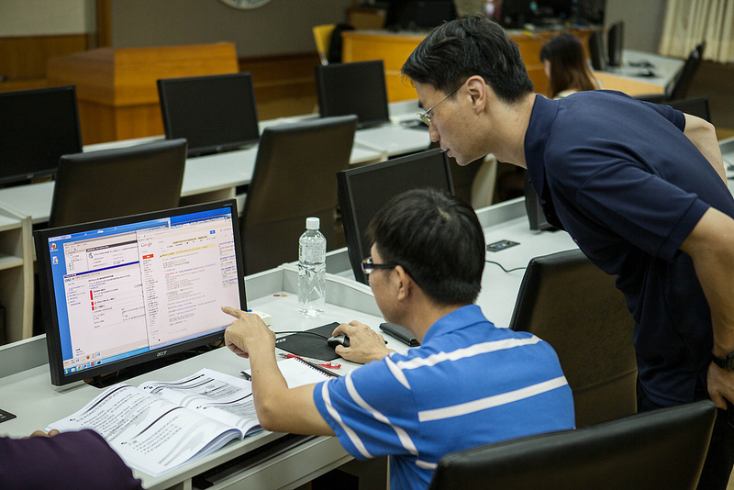
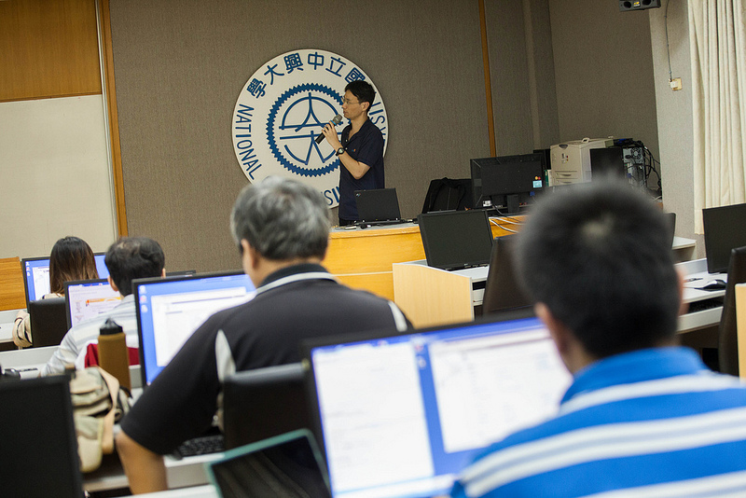
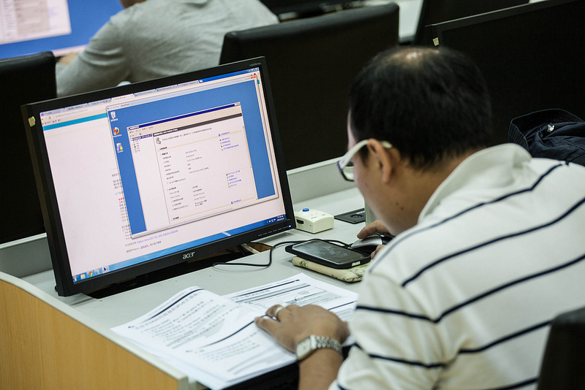
推動網路資訊應用環境與導入 推動相關基礎建置及營運效能(3/5)
102年度IPv6網路技術實務教育訓練照片：

Slide 42
推動網路資訊應用環境與導入 推動相關基礎建置及營運效能(4/5)
網路管理機制：
完成「台灣學術網路(TANet)區域網路中心加強網路頻寬管理及資訊安全」計畫頻寬管理設備(Cisco SCE8000)採購、安裝與驗收。4/19完成設備上線運作，初期僅先觀察設備之穩定度，暫不進行流量管控。
新頻寬管理設備上線後，目前區網僅依彰化師範大學之申請進行流量管控措施。
資安管控的範圍以台中區網連線單位為管理區域，管控內容以本區網一致認同，並取得共識為管理要件，同時也提供個別需求不同的管理條件(採各連線單位主動申請制)。

Slide 43
推動網路資訊應用環境與導入 推動相關基礎建置及營運效能(5/5)
VoIP over IPv6推動及成效
網路電話(VoIP)與教育部完成互連互通，建置連線學校數為 20 校。(11所大學、9所高中職 )
101年8月起提供支援IPv6之校園VoIP介接交換功能。
102.1.1~11.26服務15,743次VoIP通話，通話時數合計29,536.6分鐘。
縣市網(中、小學)之間VoIP的通話量較大，惜未計入區網的執行成效中。

Slide 44
大綱-5
臺中區網中心基本資料及人力狀況
資訊安全環境整備
網路中心運作情形
推動網路資訊應用環境之導入情形
網路應用創新服務情形
辦理教育訓練及研討會活動情形
年度計畫所提績效指標辦理情形
學校對網路中心維運配合款及經費運用
綜合建議

Slide 45
網路應用創新服務 提供各類網路應用創新服務
區網中心建置個人資料保護制度實施專頁 揭示臺中區網中心隱私權聲明、個人資料保護政策、所蒐集或保有的個資檔案清冊以及個資法相關法律條文。
區網中心雲端虛擬主機服務 區網中心利用雲端伺服器提供縣市網路中心及連線學校備援的DNS、Web主機服務，以加強網路服務的可用性。
區網中心建置IPv6專頁 在區網首頁顯著位置建置IPv6專頁。除公告已啟用IPv6連線學校外，更提供IPv6測試網頁，並蒐集IPv6的相關資源，讓瀏覽者可一次獲得最多的IPv6相關資訊。
區網中心建置Google Global Cache服務 臺中區網已於6/1安裝設定完成並正式運作。
區網中心提供短網址轉換服務 自11/25起，臺中區網連線單位均可免費使用短網址轉換服務。

Slide 46
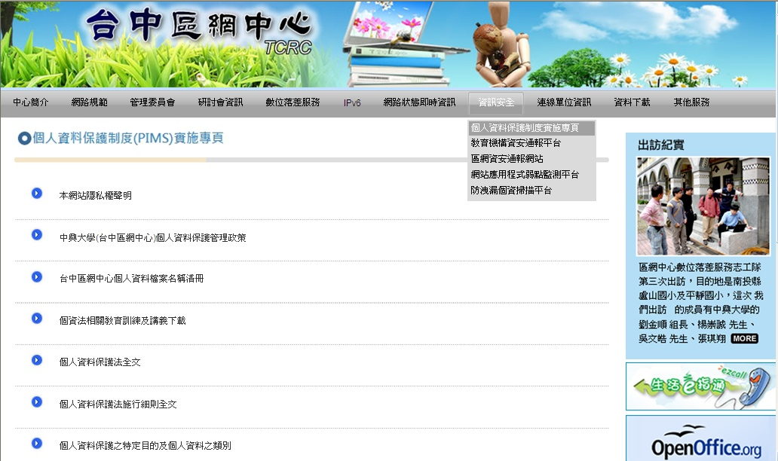
網路應用創新服務 提供各類網路應用創新服務
區網中心建置個人資料保護制度實施專頁。
網址： http://www.tcrc.edu.tw/pprofile.html

Slide 47
網路應用創新服務 提供各類網路應用創新服務
區網中心雲端虛擬主機服務
緣起：
有鑑於各連線單位或縣市網路中心下接的高中職、國中小可能因計畫性或非計畫性的設備或電力更新維護，造成DNS或Web服務中斷，導致這些學校網路服務異常。故於區網中心以雲端虛擬主機提供備援的DNS、Web主機，以加強網路服務的可用性。
成效：
101年度使用本項服務連線單位包括台中市網、彰化縣網及修平科技大學等。
102.9.18彰化縣網兩台DNS server 因故無法服務，造成其下屬連線學校網站失效。台中區網主動變更虛擬主機中的備援DNS server設定(改為master)，讓彰化縣網連線學校網站可以正常運作。

Slide 48
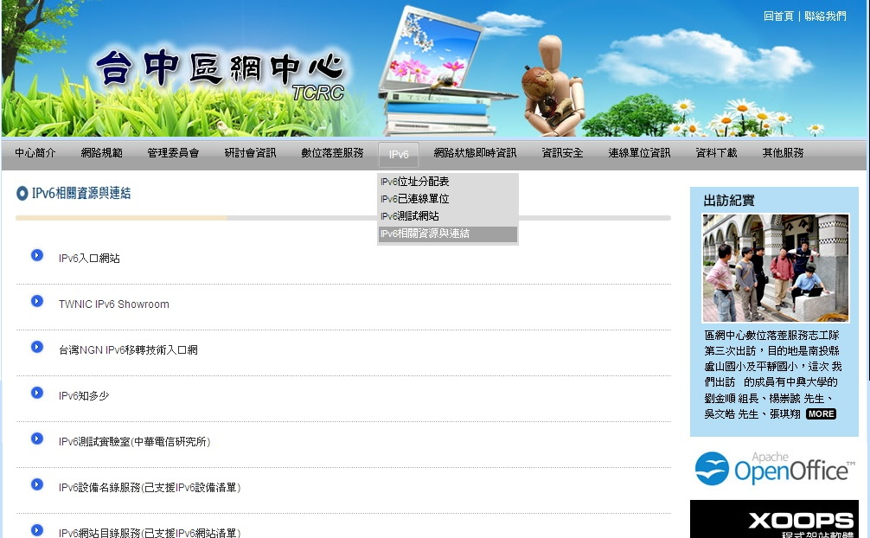
網路應用創新服務 提供各類網路應用創新服務
區網中心建置IPv6專頁。網址：http://www.tcrc.edu.tw/

Slide 49
網路應用創新服務 提供各類網路應用創新服務
區網中心建置Google Global Cache服務
緣起：
102年1月初，為解決多數區網通往TANet骨幹流量因使用者觀看大量影音資料造成頻寬壅塞， 並且排擠正常學術研究資料之傳遞。教育部資科司選定本(臺中)區網以及台南區網試辦Google Global Cache服務。102/6/1安裝設定完成並正式運作。
成效：
GGC運作半年來已經達到預期的效用，大幅改善區網連線單位觀看YouTube影片的速度及品質，同時也降低尖峰時段通往TANet骨幹的流量。GGC尖峰期的流量可達3780Mb，幾乎等於台中區網通往骨幹的流量。

Slide 50
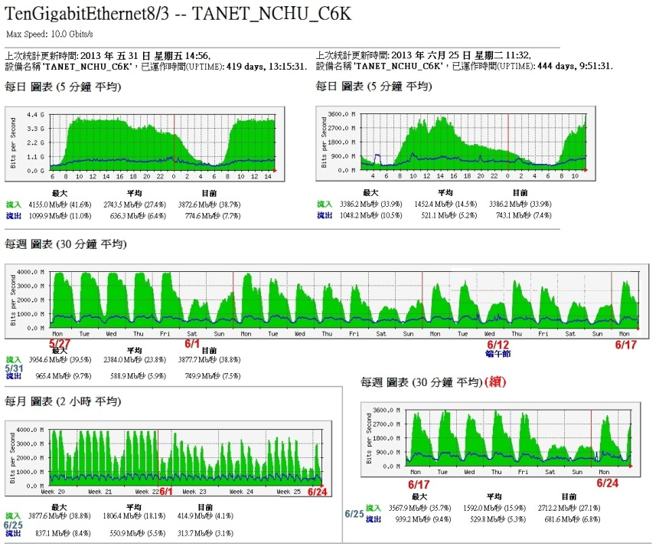
網路應用創新服務 提供各類網路應用創新服務
GGC建置前後，區網往TANet骨幹流量比較圖

Slide 51
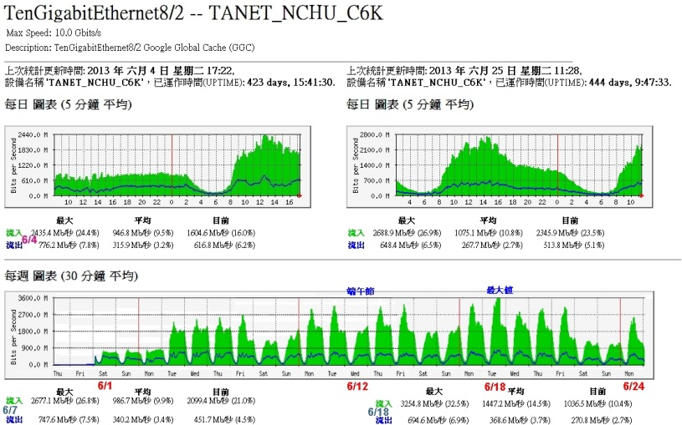
網路應用創新服務 提供各類網路應用創新服務
6/1起GGC流量統計圖

Slide 52
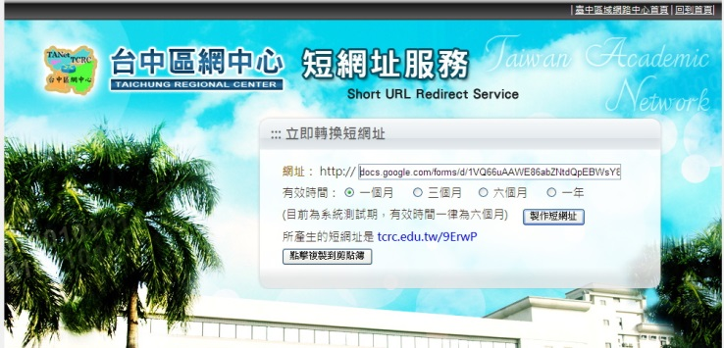
網路應用創新服務 提供各類網路應用創新服務
區網中心提供短網址轉換服務
自11/25起，臺中區網連線單位均可免費使用短網址轉換服務。
短網址不夠短(tcrc.edu.tw)，希望教育部開放 tcrc.tw

Slide 53
網路應用創新服務 提供各類網路應用創新服務
提供網路異常自動告警服務
緣起：
區網中心為中部學術網路管理單位，因下游連線單位眾多，經常無法快速掌握區網對內、對外整體的網路狀態，因此在99年建置區網中心網路氣象台，提供各區網連線單位能快速了解整個區網中心網路連線狀況的介面。100年11月初更據此建置網路異常自動告警系統，主動發送簡訊給疑似發生異常的連線單位。
網址：http://wmap.tcrc.edu.tw/flow/index.php。
系統運作情形：
102年至11/27為止，系統共發出213次告警訊息，其中斷線通知發出45次，經查證皆為各單位的設備及ISP業者之問題造成斷線。流出或流入量大於警示上限(預設值：總頻寬80%)則發出168次。

Slide 54
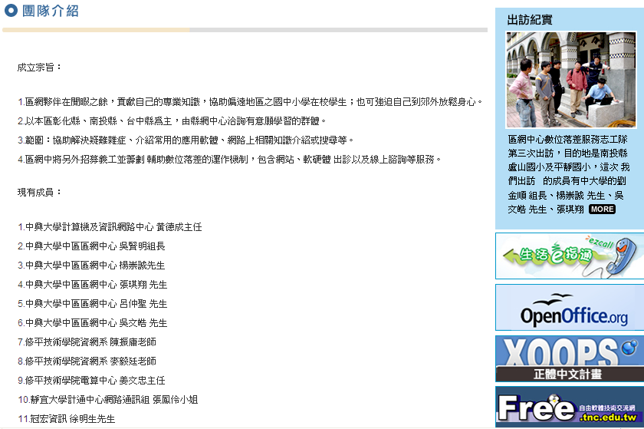
網路應用創新服務 提供各類網路應用創新服務
數位落差志工服務(1/3)
規劃志工團隊協助偏遠地區國中、 小學校
建置網頁收集相關文件提供 Q&A。
透過台中市、彰化縣網中心提供的需求，招募志工安排假日實地協助。
原始標的是網路基礎建設，目前擴展至網管與資安服務。

Slide 55
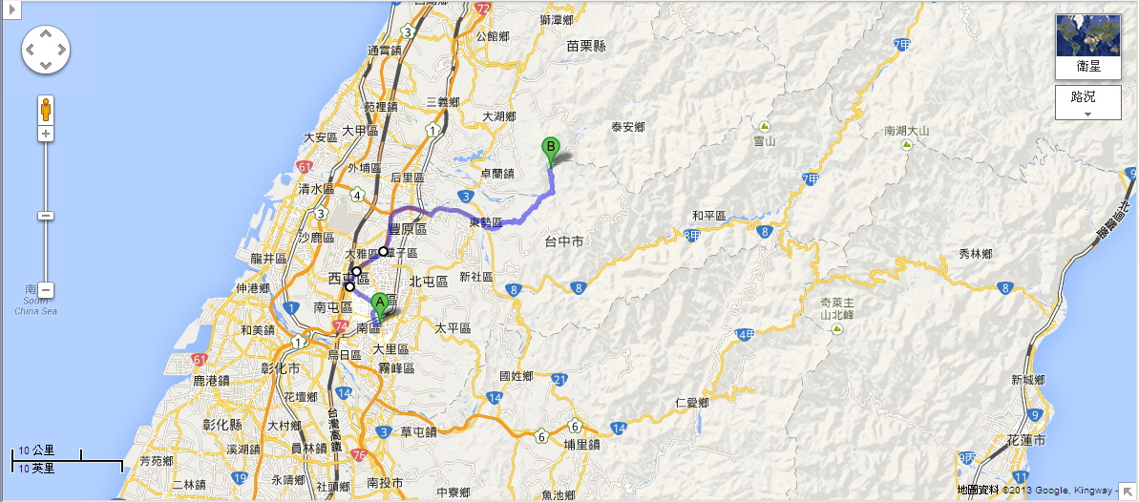
網路應用創新服務 提供各類網路應用創新服務
數位落差志工服務(2/3)
102.11.15日到台中市和平區達觀國小協助處理該校網站伺服器無法正常連線以及DNS查詢不正常的問題，並向該校校長建議未來網站及檔案分享平台移植到Linux作業系統的可行性。

Slide 56
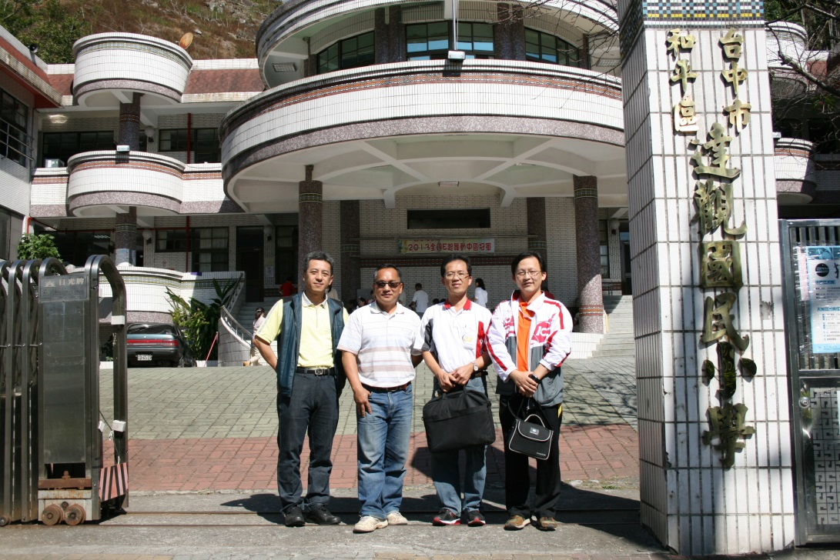
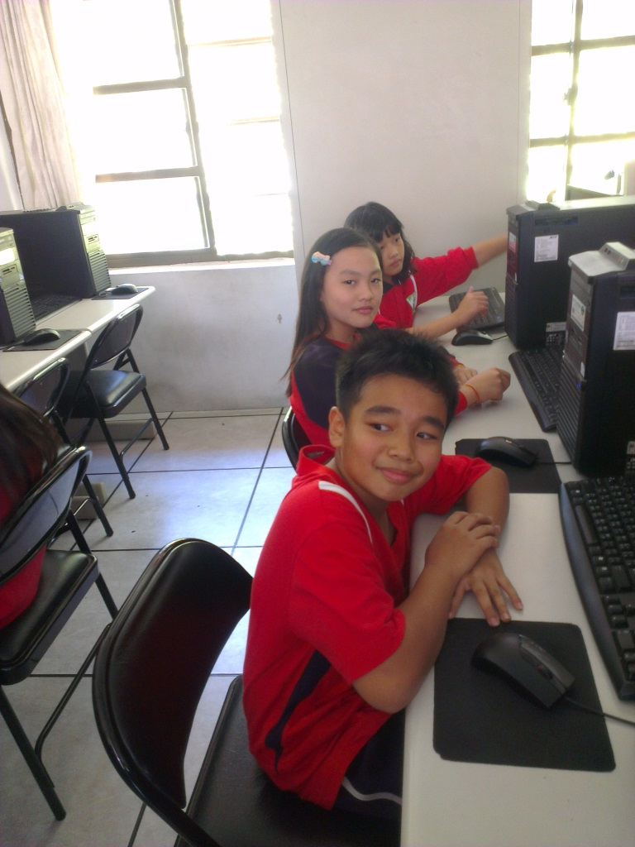
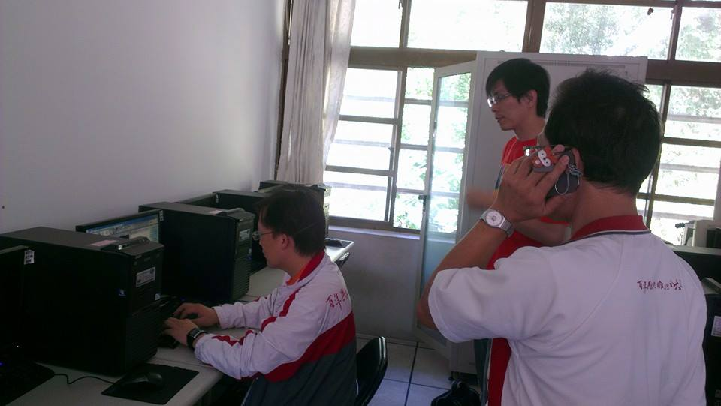
網路應用創新服務 提供各類網路應用創新服務
數位落差志工服務(3/3)
活動剪影：http://tcrc.edu.tw/3KAHT

Slide 57
大綱-6
臺中區網中心基本資料及人力狀況
資訊安全環境整備
網路中心運作情形
推動網路資訊應用環境之導入情形
網路應用創新服務情形
辦理教育訓練及研討會活動情形
年度計畫所提績效指標辦理情形
學校對網路中心維運配合款及經費運用
綜合建議

Slide 58
辦理教育訓練及研討會活動情形 辦理研討會及教育訓練活動
辦理研討會及教育訓練活動次數 10 場次。(包括網路管理、資安及節能)
網址http://www.tcrc.edu.tw/seminar.php
講義下載或課程當日影音串流網址：http://www.tcrc.edu.tw/data102.html
協助辦理研討會及教育訓練活動 6 場次。

Slide 59
辦理教育訓練及研討會活動情形 辦理研討會及教育訓練活動
研討會相關網址：http://www.tcrc.edu.tw/seminar.php
「102年度臺中區網資訊安全研討會」
場次 | 研習課程主題 | 講師 | 職稱 | 參加人數
1 | 電子郵件暨駭客社交工程攻擊與防禦(I) | 王吉祥 | NII 經理 | 84
2 | 電子郵件暨駭客社交工程攻擊與防禦(II) | 王吉祥 | NII 經理 | 85
3 | 綠能機房建置規劃與節能實務 | 陳仲倉 | 台灣艾默生網路能源公司經理 | 46
4 | APT(Advanced Persistent Threat)攻擊探討 | 張晃崚 | 麟瑞科技 | 56
5 | 主機稽核記錄分析 | 劉楨民 | 中華龍網總經理 | NA
6 | 102年度個人資訊安全管理實務研討會 | 蔡惠芳等 | 本校法律、資管系教授 | 60

Slide 60
辦理教育訓練及研討會活動情形 辦理研討會及教育訓練活動
研討會相關網址：http://www.tcrc.edu.tw/seminar.php
「102年度臺中區網網管與應用研討會」
場次 | 研習課程主題 | 講師 | 職稱 | 參加人數
7 | 教育部數位學習推動四年計畫 | 楊鎮華 | 教育部資科司長 | 130
8 | 綠能機房建置規劃與節能實務 | 陳仲倉 等 | 台灣艾默生網路能源公司 | 46
9-1 | IPv6網路技術及伺服器建置應用 | 蔡更達 | TWNIC講師 | 21
9-2 | IPv6網路技術及伺服器建置應用 | 蔡更達 | TWNIC講師 | 20
10 | 校園雲端資訊服務 | 楊朝棟 | 東海大學計中主任 | 95

Slide 61
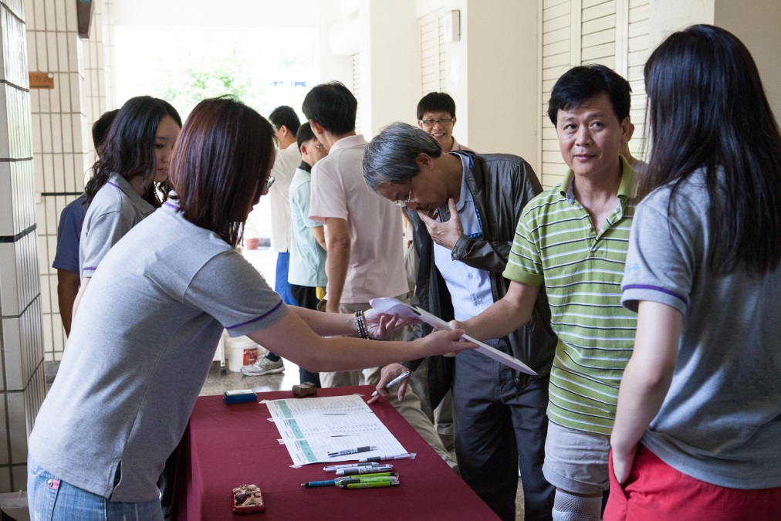
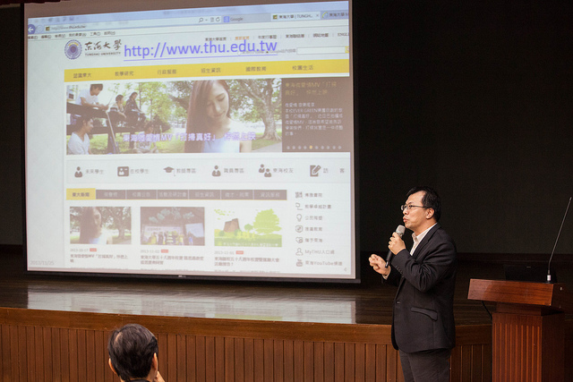
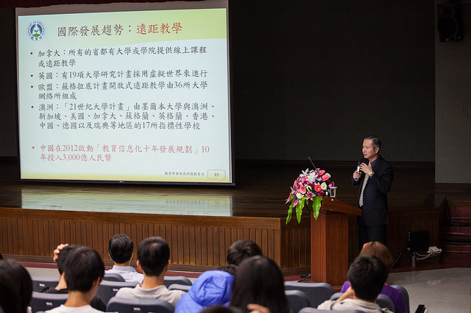
辦理教育訓練及研討會活動情形 辦理研討會及教育訓練活動照片

Slide 62
辦理教育訓練及研討會活動情形 維運人力專業能力訓練
專屬及兼任維運人員參加專業能力教育訓練課程達 50 小時以上。
專屬及兼任資安人員參加資訊安全相關教育訓練時數合計 超過100 小時。
因本年度導入並通過全校PIMS驗證，計資中心主任、研發組組長及專任資安人員取得 4 張PIMS LA證照，並參加一連串的資安與個資保護相關教育訓練。
(註：全校超過30張 BS 10012:2009 LA 證照)

Slide 63
大綱-7
臺中區網中心基本資料及人力狀況
資訊安全環境整備
網路中心運作情形
推動網路資訊應用環境之導入情形
網路應用創新服務情形
辦理教育訓練及研討會活動情形
年度計畫所提績效指標辦理情形
學校對網路中心維運配合款及經費運用
綜合建議

Slide 64
年度計畫所提績效指標辦理情形 年度計畫績效達成率(一)
持續維護良好的資通安全防範及通報機制。預計各連線單位對於被檢舉的不當資訊案件之回報率達99%以上。
→ 各連線單位對於不當資訊案件回報率達100%。
建立網路使用倫理及尊重智慧財產權的觀念。預計辦理3~4場主題式研討會，如網路倫理規範、智慧財產權宣導、個人資料保護、資通安全講習…等。預計有200人次參加。
→ 已辦理相關主題之研討會計6場， 參加人數331人次。
提升區、縣市網中心及連線單位網管人員專業素養以及資安防護能力，預計辦理4~6場研討會，如不當資訊防制、DNSSEC建置、拒絕存取資訊防制機制、IPv6技術…等，預估有400人次參加。
→已辦理相關主題之研討會計4場， 參加人數266人次。

Slide 65
年度計畫所提績效指標辦理情形 年度計畫績效達成率(二)
持續進行中部地區城鄉中、小學數位落差問題改善計畫，並考慮進行跨區網合作。本年度預計進行2次服務。
→ 本年度進行1次服務。
持續推廣已建置的SIP Proxy Server服務，提高連線單位網路電話的使用，以加強彼此間之公務與學術交流，達到縮短反應時間、節約電話費用的目標。預估一年可以有33,000筆通話量，節省60,000分鐘的通話費用。
→ 至11月26日為止，僅有15,743次的通話量，節省29,536分鐘的通話費用。
配合TANet管理委員會決議，依教育部資科司規劃，與Google公司合作，建置Google Global Cache中部測試點，預估可以減少本區網骨幹出口流量10~15%。
→GGC服務效果顯著，減少區網骨幹入口流量達30~45%。

Slide 66
大綱-8
臺中區網中心基本資料及人力狀況
資訊安全環境整備
網路中心運作情形
推動網路資訊應用環境之導入情形
網路應用創新服務情形
辦理教育訓練及研討會活動情形
年度計畫所提績效指標辦理情形
學校對網路中心維運配合款及經費運用
綜合建議

Slide 67
學校對網路中心維運配合款及經費運用
教育部 TANet 維運費補助之金額 -- 169萬元 執行率(截至11/30止)：89%
人事費1,058,393元
業務費342,284元
維護費270,000元
雜支19,323元
本校配合款 -- 132萬元
人事/業務費(1,200,000元)
NetCache維護費 (90,000元)、
流量統計伺服器維護費(30,000元)

Slide 68
大綱-9
臺中區網中心基本資料及人力狀況
資訊安全環境整備
網路中心運作情形
推動網路資訊應用環境之導入情形
網路應用創新服務情形
辦理教育訓練及研討會活動情形
年度計畫所提績效指標辦理情形
學校對網路中心維運配合款及經費運用
綜合建議

Slide 69
綜合建議
給 教育部的建議
請教育部編列補助費用以重建高中職資安防護系統。
請TACERT能針對資安預警事件的派發更為審慎，以免造成各學校網管人員的困擾。
給下游連線單位的建議
請各單位資安負責人把握資安事件通報與應變的時效，切勿延誤。
請重視V4 IP面臨枯竭的危機，儘速導入IPv6。
請隨時更新網管負責人資料。

Slide 70
103年度預計推動之重點工作
持續強化資訊安全機制，配合教育部政策，對區網連線單位各項服務之流量進行適當管控。
配合教育部資科司，完成骨幹頻寬擴建計畫。
協助推動教育單位個人資料保護法的實踐與驗證。
協助連線單位IPv6 建置與推廣。
加強提供雲端虛擬主機服務。
加強保護智慧財產權的宣導。
啟用HiNet CDN服務。
啟用中華電信Dr.Speed測速暨診斷服務之校園應用。

Slide 71
謝謝委員
請指正

